Slide 1
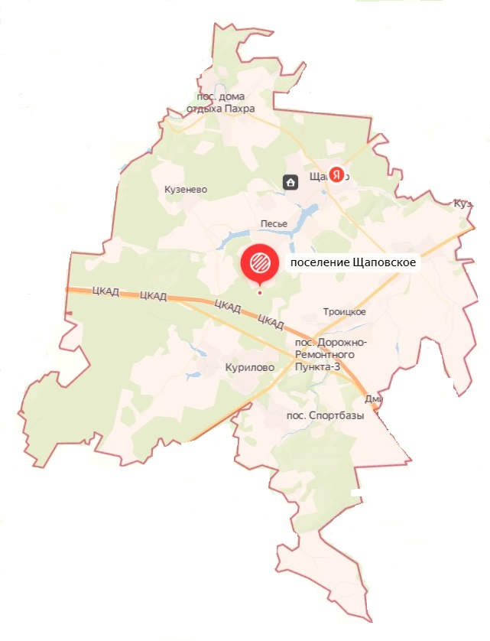
Поселение Щаповское в городе Москве
Символика
Информация
Поселение Щаповское — муниципальное образование и административная единица в составе Троицкого административного округа Москвы.
Общая площадь — 86,88 км².
Включает 19 населённых пунктов: 6 поселков, 12 деревень, 1 село и 55 СНТ. Административный центр — посёлок Щапово.
герб
являются официальными символами поселения Щаповское города Москвы и отражают исторические, культурные, социально-экономические, национальные и иные местные традиции.
Герб языком символов и аллегорий символизирует природные, культурные и исторические особенности поселения Щаповское.
гимн
Моя Родина малая мне знакома до боли,
Красота небывалая, дорогое Подолье.
Все дороги изъезжены, все тропинки исхожены,
Работящая, нежная моя малая Родина.
Пр: В Щапово моём золото лесов,
Жемчуга снегов, изумруд полей,
Зеркала прудов, краше нет людей,
Звонче голосов и колоколов.
Моё Щапово милое, ты историей славишься,
Своей гордою силою, своей скромностью нравишься.
Я любуюсь тобою и зимою, и осенью,
Сумасшедшей весною и летними росами.
Сл. Л.Панковой, Н.Исаенко
флаг

Slide 2
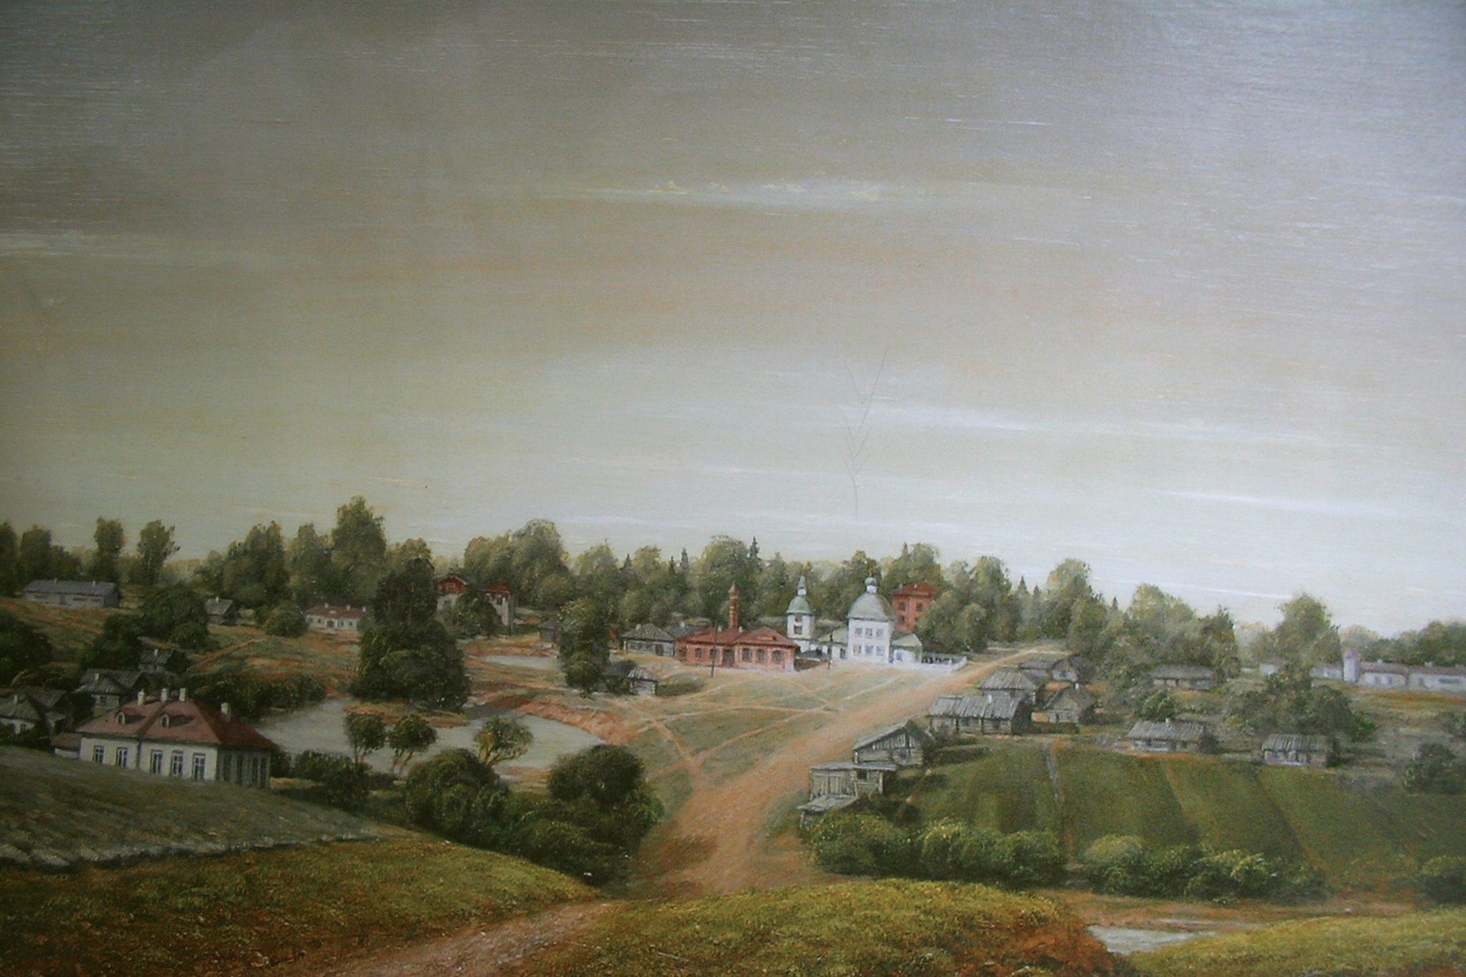
Историческое наследие
Основание села и усадьбы относится ко второй половине XVI века. В наиболее раннем источнике - Писцовой книге1627 г. сообщается, что «свою старинную вотчину – село Александровское» боярин Василий Морозов дал в приданое за дочерью Марией князю Андрею Голицину. Бояре Морозовы состояли в родстве с царским родом Романовых, родной брат владельца села Б.И.Морозов (1590-1662 г.) был воспитателем юного царя Алексея Михайловича и фактическим правителем государства в первые годы его царствования.
С конца XVII до начала XIX века усадьбой владел род дворян Грушецких. Памятники архитектуры и ландшафта, дошедшие до наших дней, связаны с генерал-поручиком В.В.Грушецким. В конце 18 века усадьба достигает расцвета и приобретает черты, характерные для дворянского поместья. В этот период построены церковь Успения Пресвятой Богородицы (1779 г.) и господский дом, разбит липовый парк, устроены каскадные пруды, построены оранжереи.

Slide 3
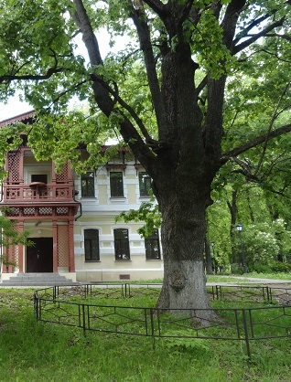
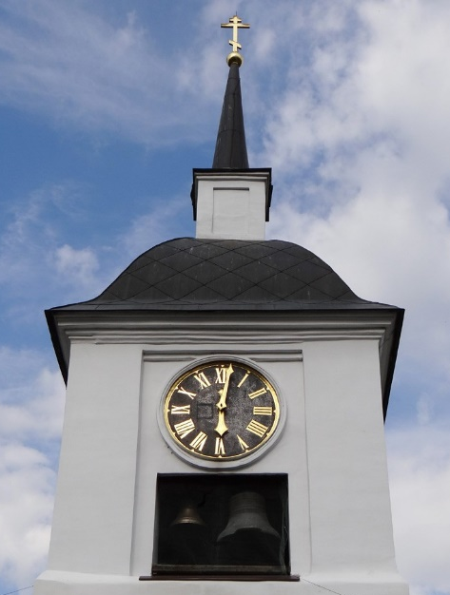
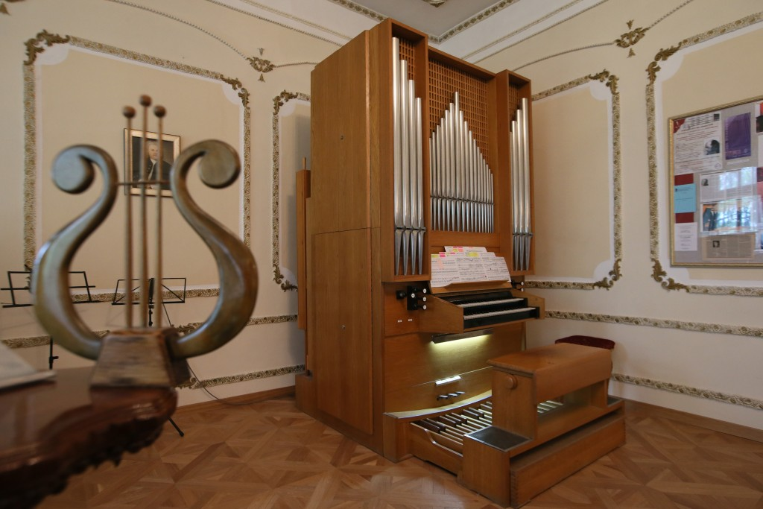
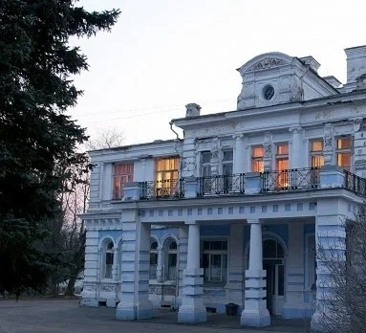
Интересные факты
Деревья-долгожители, современники
Василия Петровича Морозова и эпохи Смутного времени (17 в.)
Часы фирмы «Ф. Винтер» были установлены на колокольне Успенской церкви села Александрово в 1889 г. И.В. Щаповым, владельцем усадьбы. «Удары времени» отбивает колокол первой половины 19 в. с отколотым кусочком «юбки».
Духовой орган, изготовленный в 1988г. чешской фирмой «Reiger-Kloss»,приобретён для агрофирмы «Щапово» по инициативе её директора Марата Марковича Бойновича.
С 1995г. в здании бывшей сельскохозяйственной школы (ныне Музей истории усадьбы Александрово-Щапово) функционирует Органный зал им. Народного артиста России Олега Янченко
Дача булочника Д.И. Филиппова (начало 20 в.), в поселке Спортбазы. Совершенствуя торговлю, он создал прообраз существующей сегодня системы «пекарня — магазин» и первым в Москве придумал калачи на отрубях, сайки на соломе и сайки с изюмом.

Slide 4
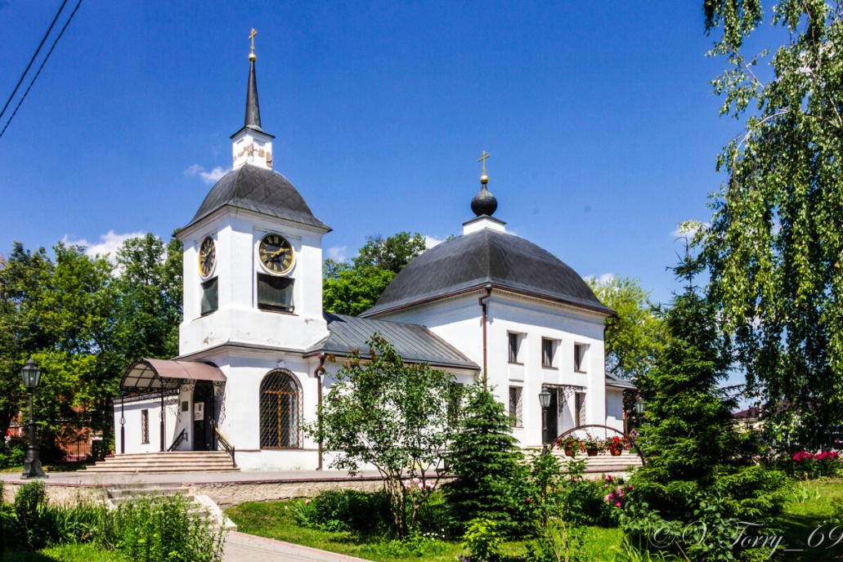
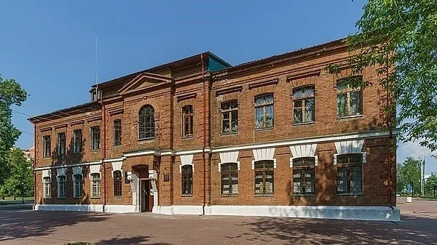
Культурное наследие
В 1889 г. усадьбу Александрово приобретает московский фабрикант Илья Васильевич Щапов.
При нем были построены и открыты церковно-приходская школа, школа кружевниц, восстановлены строения и ландшафты усадьбы. По завещанию И.В.Щапова и на его деньги в 1903 г. была построена крупнейшая в России сельскохозяйственная школа, в здании которой сейчас находится музей истории усадьбы «Александрово-Щапово».
Церковь Успения Пресвятой Богородицы 1779 г. с приделом Иоанна Воина 1850 г. Находится в ведении Русской Православной церкви.
Памятник И.В.Щапову
МБУК Музей истории усадьбы Александрово-Щапово

Slide 5
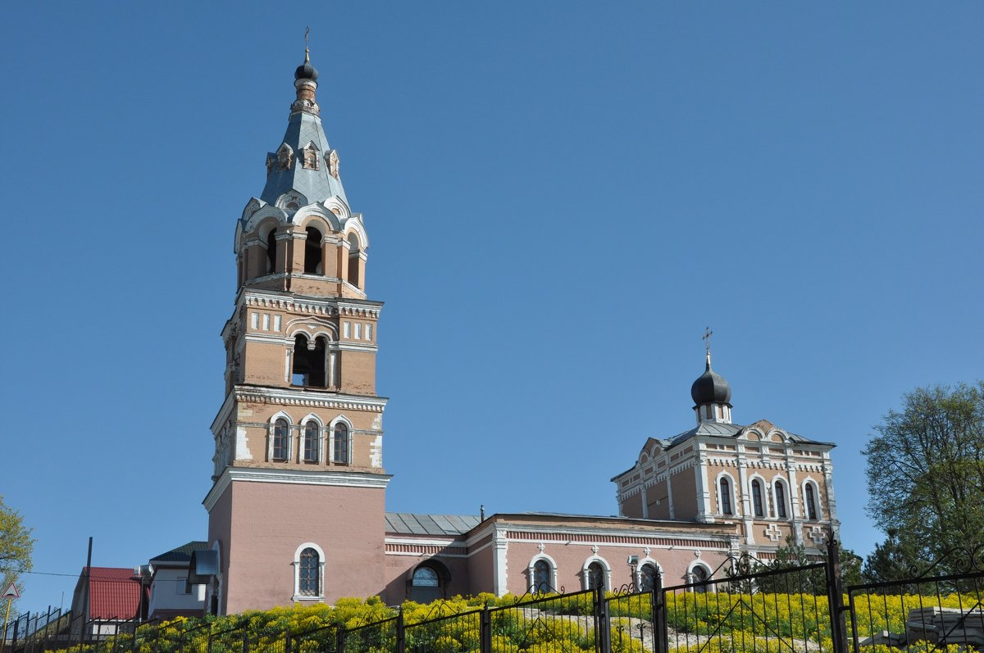
Военные годы
В 1812 г. в Александрове и его окрестностях были сражения с французами, о чём свидетельствуют находимые здесь ядра и другое оружие. По преданию, в селе был и сам Наполеон(но документально не подтверждено, во всяком случае, в 1812-м г., французы в селе точно стояли). Затем, в так называемом, «наполеоновском» усадебном доме был штаб корпуса генерал-лейтенанта графа А. И. Остермана-Толстого.
Гроза 1812 года
В сентябре-октябре 1812 года в селе Ознобишино проходили бои с войсками маршала Мюрата.

Slide 6
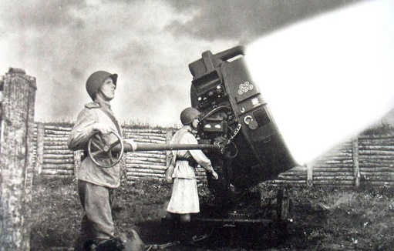
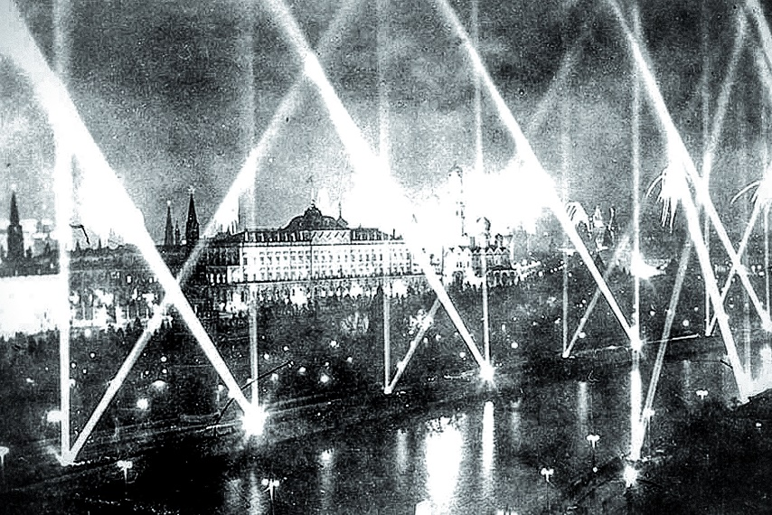
Эхо войны 1941-1945 гг
На территории усадьбы Александрово-Щапово в годы Великой Отечественной войны располагались боевые позиции зенитно-прожекторного полка. Защита столицы проходила следующим образом: система противовоздушной обороны строилась в виде колец вокруг Москвы, город окружили световой защитой, чтобы не пропустить вражеские самолеты.
Москву окружал световой пояс, который делился на поля. В поселении Щаповское находилось седьмое световое поле, оно обозначалось 7СПП, эти поля поделили на зоны ответственности между зенитно-прожекторными полками. Территория современного Щаповского поселения входила в зону ответственности 19-го зенитно-прожекторного полка, командный пункт 4-ой роты находился в поселке Курилово (в здании машинно-тракторной станции). Позиции противовоздушной обороны сохранились практически до конца войны, но основные, горячие бои пришлись на два первых года. Потом немцы уже не рисковали бомбить Москву.
Прожектора и агрегатные машины 19-го Зенитно-прожекторного полка принимали участие в Победном световом салюте
24 июня 1945 г.

Slide 7
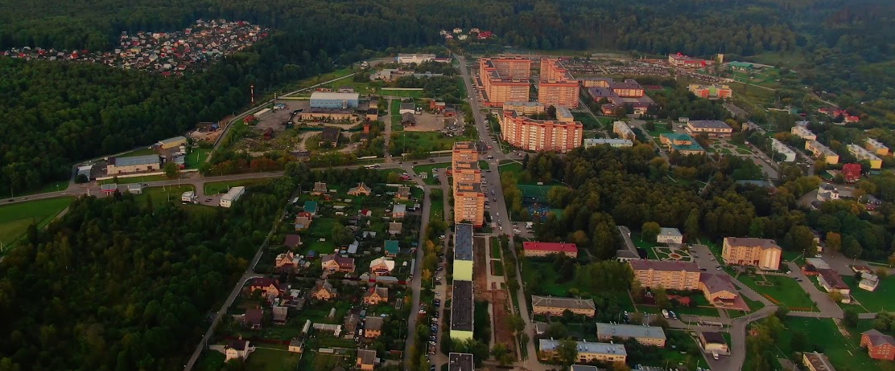
ХРАНИМ ТРАДИЦИИ,
ЖИВЕМ НАСТОЯЩИМ
СТРОИМ БУДУЩЕЕ!
1 июля 2012 года поселение Щаповское вошло в состав Троицкого административного округа «Новой Москвы».
За этот период… Отремонтировано 69 дорог, протяженностью 76 км, общей площадью 396 тысяч кв.м.

Slide 8
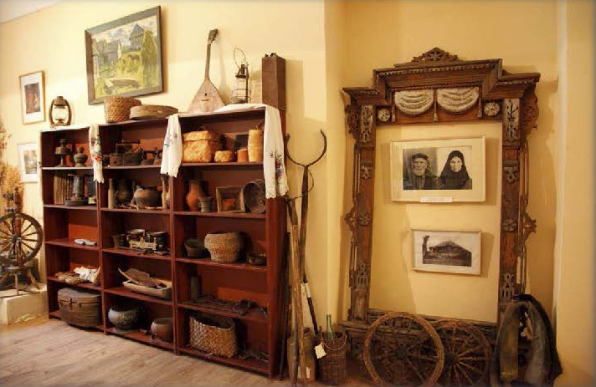
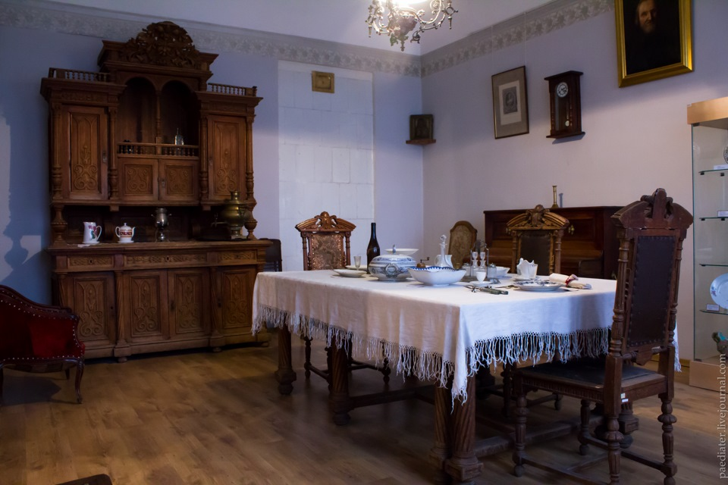
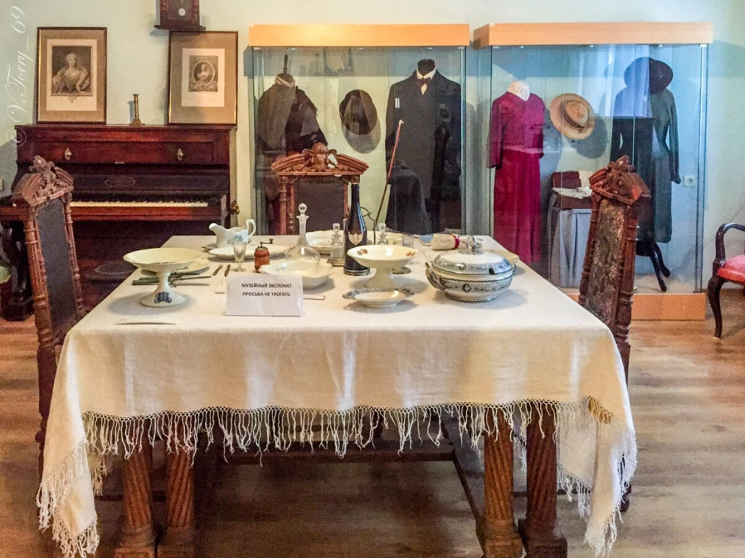
ХРАНИМ ТРАДИЦИИ,
ЖИВЕМ НАСТОЯЩИМ
СТРОИМ БУДУЩЕЕ!
Выполнен ремонт первого этажа Музея истории усадьбы Александрово-Щапово и приобретены экспонаты для оформления новой экспозиции.
В музее 5 экспозиционных залов и два выставочных, которые всегда готовы удивить посетителей разнообразием выставок и уникальностью экспонатов.
Фонды музея насчитывают более
11 тыс. экспонатов, преимущественно подлинников.

Slide 9
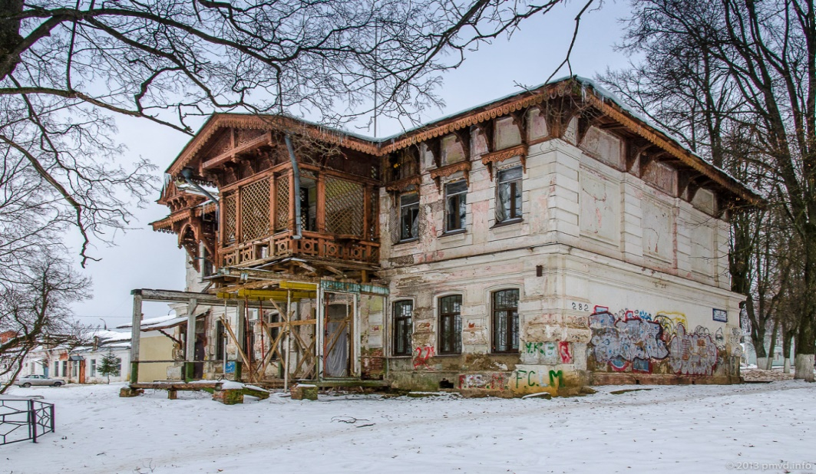
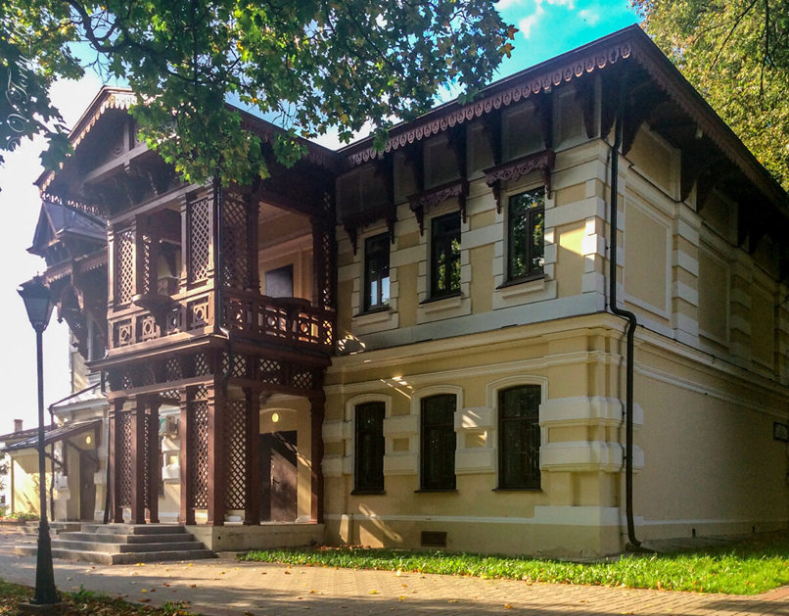
ХРАНИМ ТРАДИЦИИ,
ЖИВЕМ НАСТОЯЩИМ
СТРОИМ БУДУЩЕЕ!
до благоустройства
Господский дом — построен во второй половине XVIII — конце XIX века, предположительно, по проекту архитектора Ф. О. Шехтеля. В 2015 году проведены ремонтные работы: восстановлена крыша с резной отделкой. Первый этаж здания каменный, более древний. Второй — деревянный, с декоративной башенкой над одномаршевой лестницей. Деревянные резные карнизы-наличники и подзоры крыши здания орнаментированы в русском стиле.

Slide 10
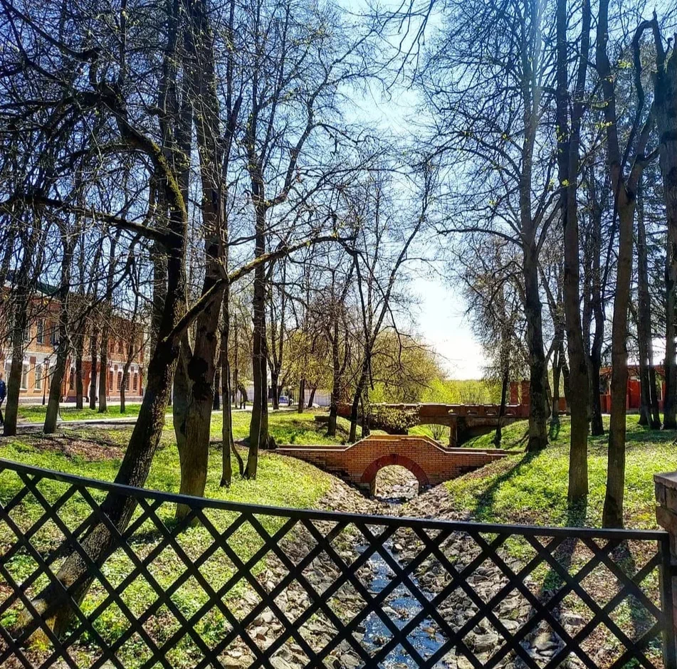
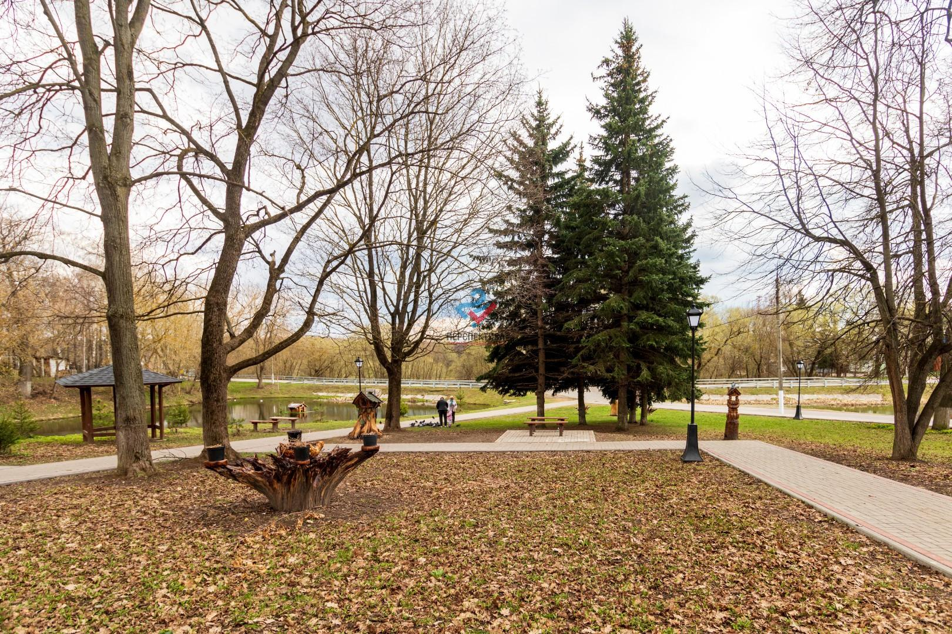
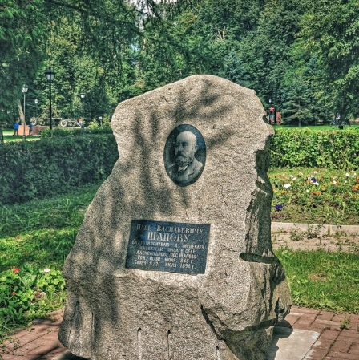
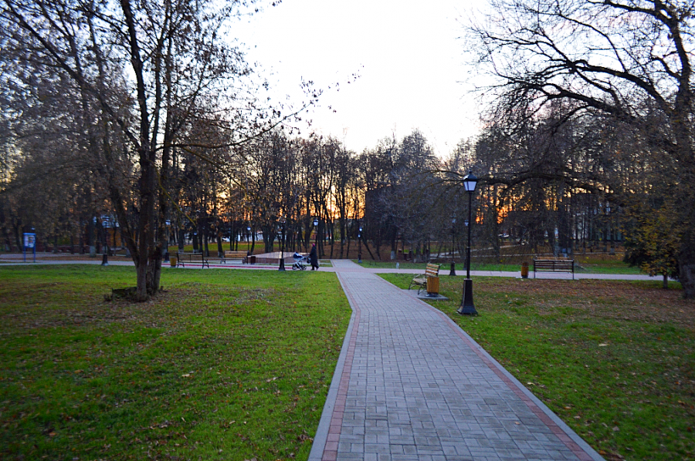
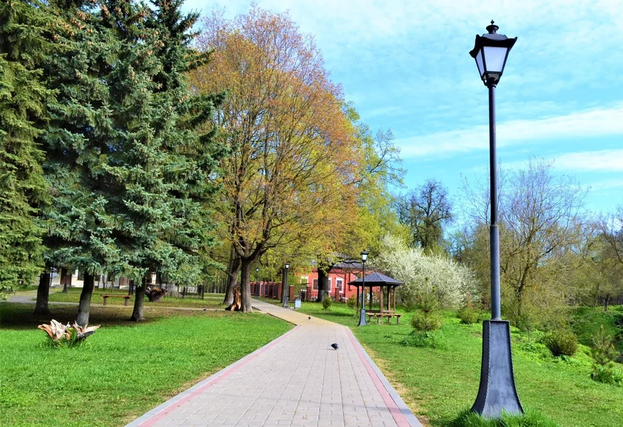
ХРАНИМ ТРАДИЦИИ,
ЖИВЕМ НАСТОЯЩИМ
СТРОИМ БУДУЩЕЕ!
до благоустройства
В 2015-2016 гг. проведено комплексное благоустройство территории парка усадьбы Александрово-Щапово, а также реконструкция памятного знака И.В.Щапову

Slide 11
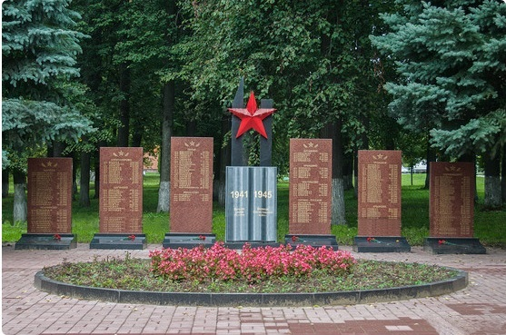
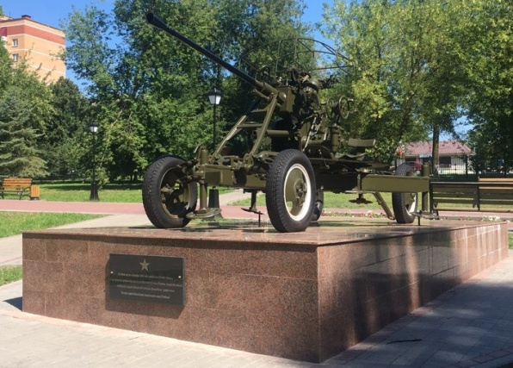
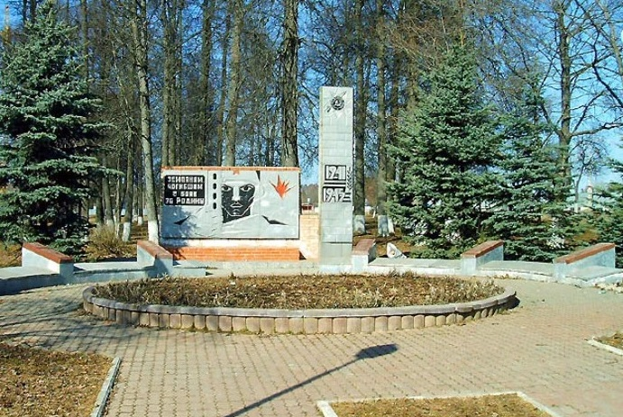
ХРАНИМ ТРАДИЦИИ,
ЖИВЕМ НАСТОЯЩИМ
СТРОИМ БУДУЩЕЕ!
В 2016 году обновлен памятник воинам-землякам, участникам Великой Отечественной войны 1941-1945 гг.
В 2017 году установлен элемент «Оружие Победы» мемориального комплекса
до благоустройства

Slide 12
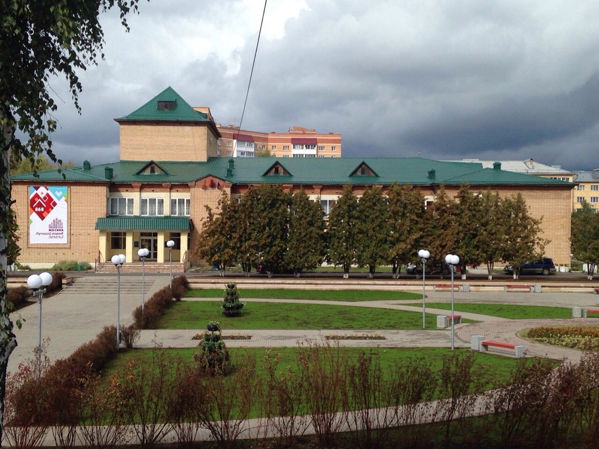
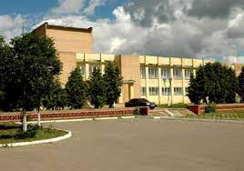
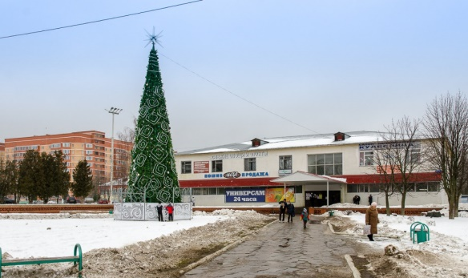
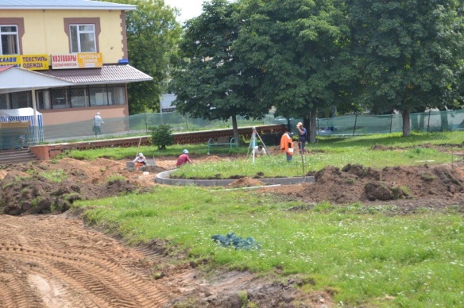
ХРАНИМ ТРАДИЦИИ,
ЖИВЕМ НАСТОЯЩИМ
СТРОИМ БУДУЩЕЕ!
В 2015 году проведено благоустройство площади перед ДК «Солнечный»
до благоустройства

Slide 13
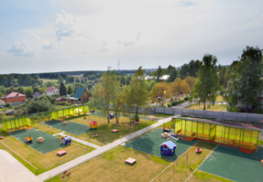
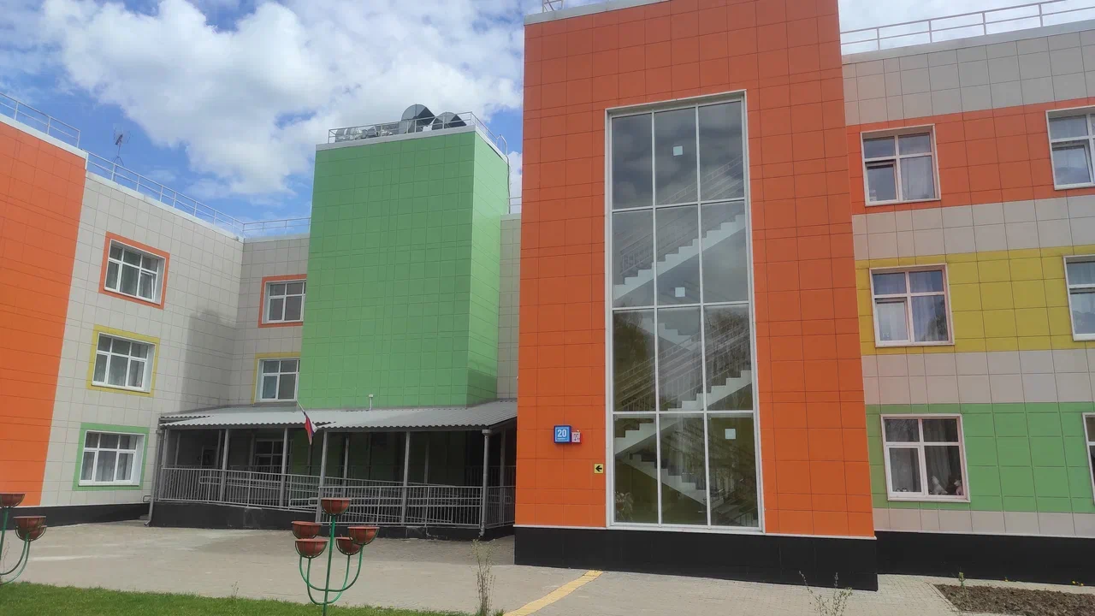
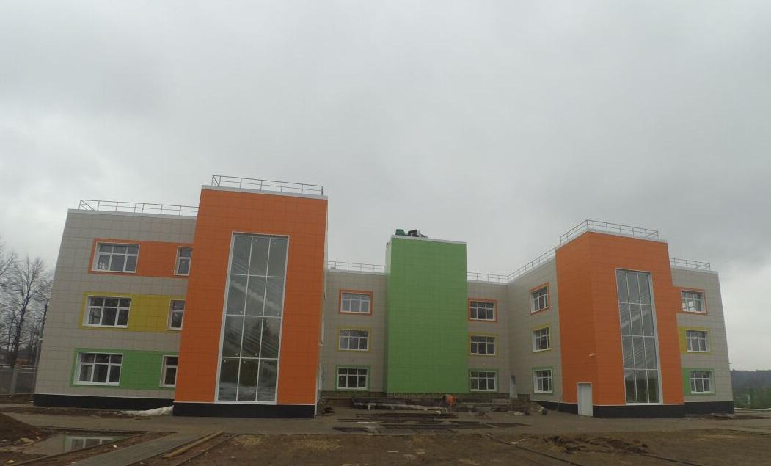
ХРАНИМ ТРАДИЦИИ,
ЖИВЕМ НАСТОЯЩИМ
СТРОИМ БУДУЩЕЕ!
В 2018 году открыт новый детский сад на 225 мест
Школа № 2075 Дошкольное отделение № 4, 5

Slide 14
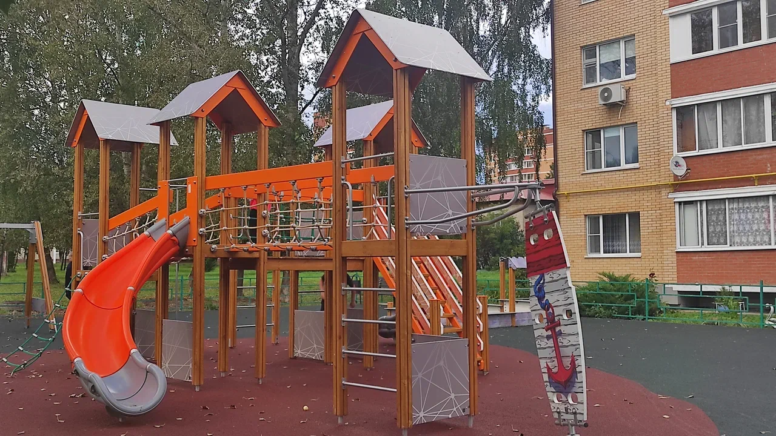
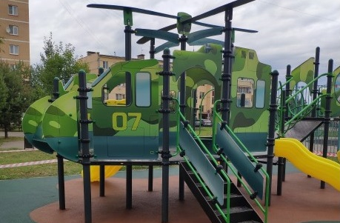
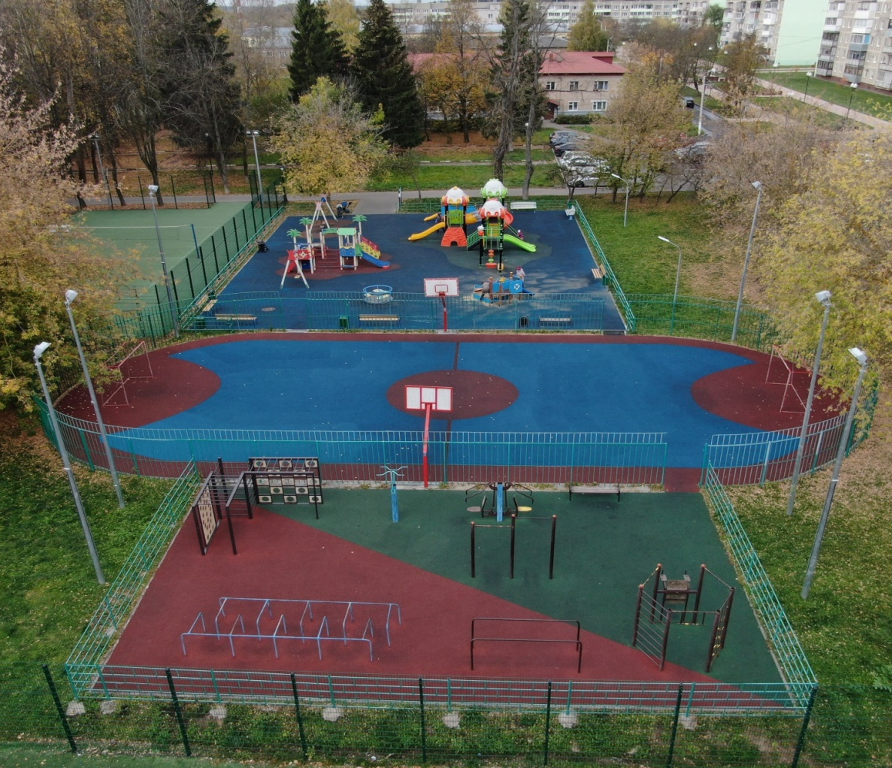
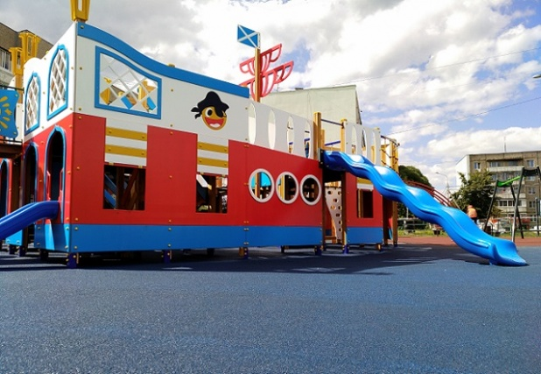
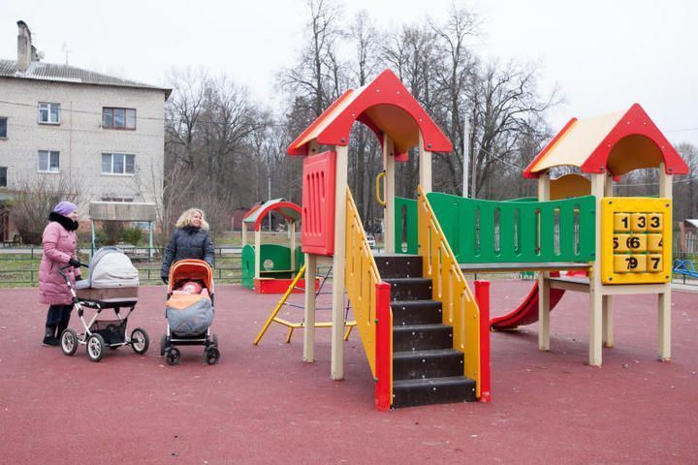
ХРАНИМ ТРАДИЦИИ,
ЖИВЕМ НАСТОЯЩИМ
СТРОИМ БУДУЩЕЕ!
На территории поселения обновлено и построено 35 детских игровых площадок, отвечающих современным требованиям

Slide 15
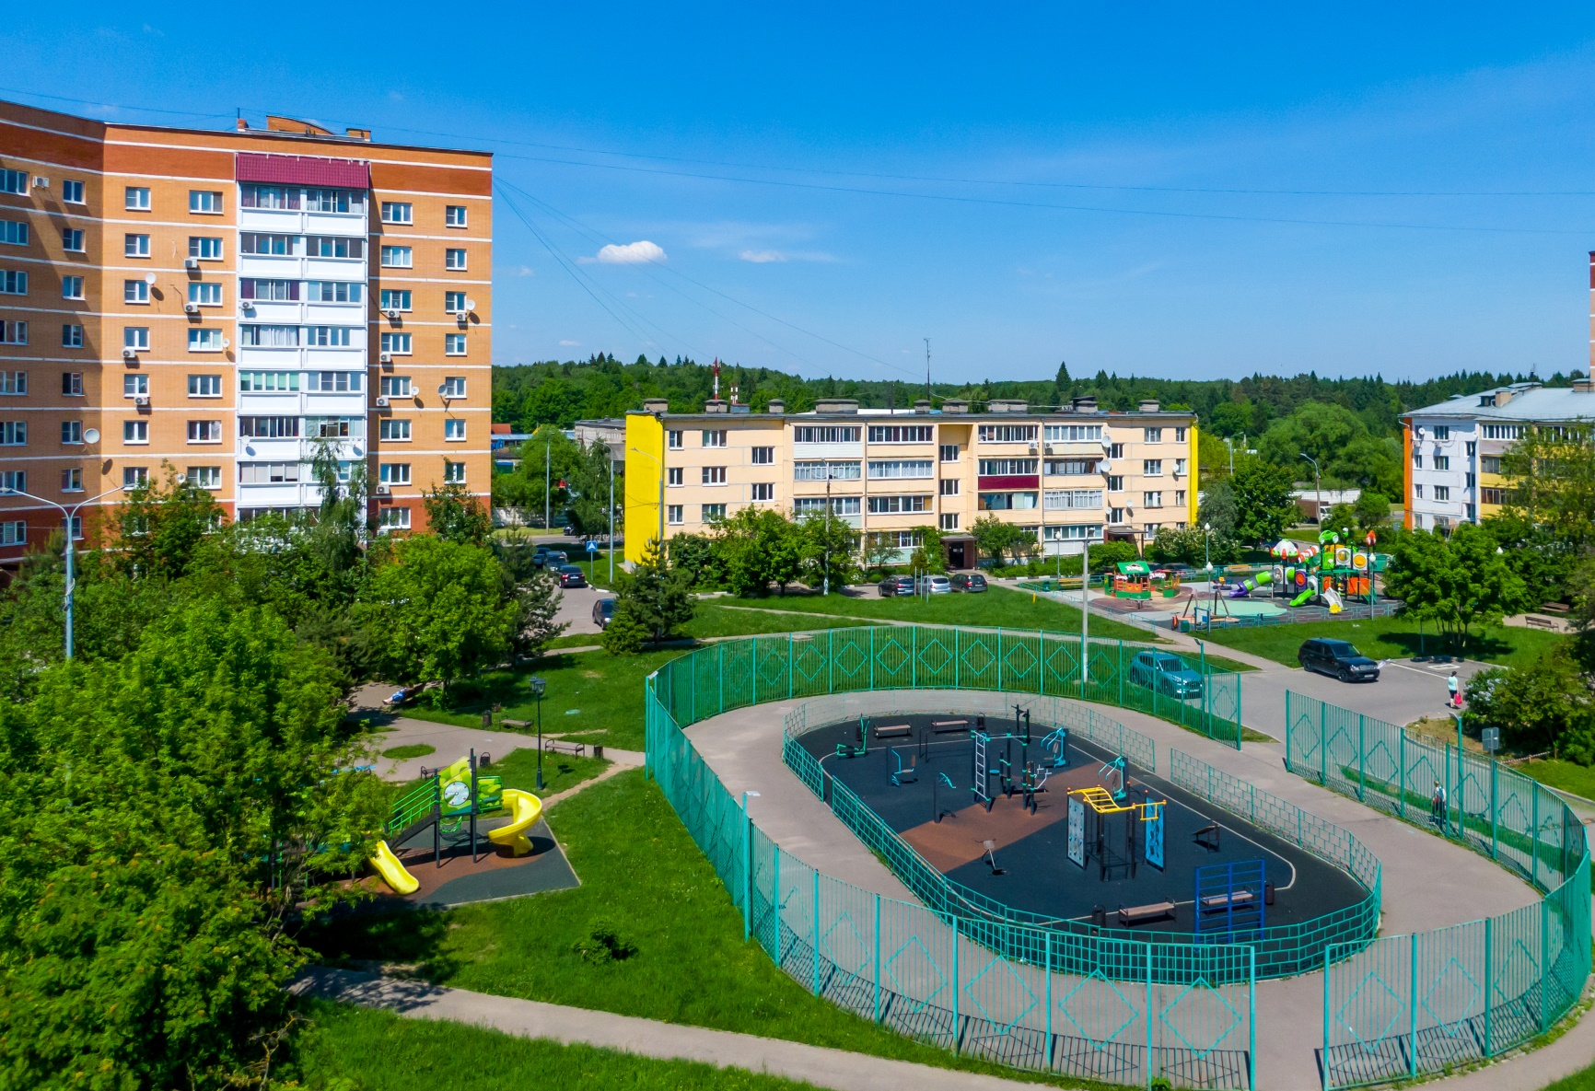
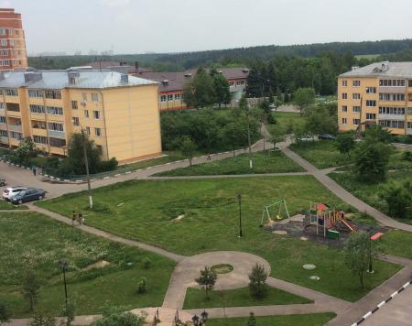
ХРАНИМ ТРАДИЦИИ,
ЖИВЕМ НАСТОЯЩИМ
СТРОИМ БУДУЩЕЕ!
Обустроен 21 объект спортивных и тренажерных площадок
до благоустройства

Slide 16
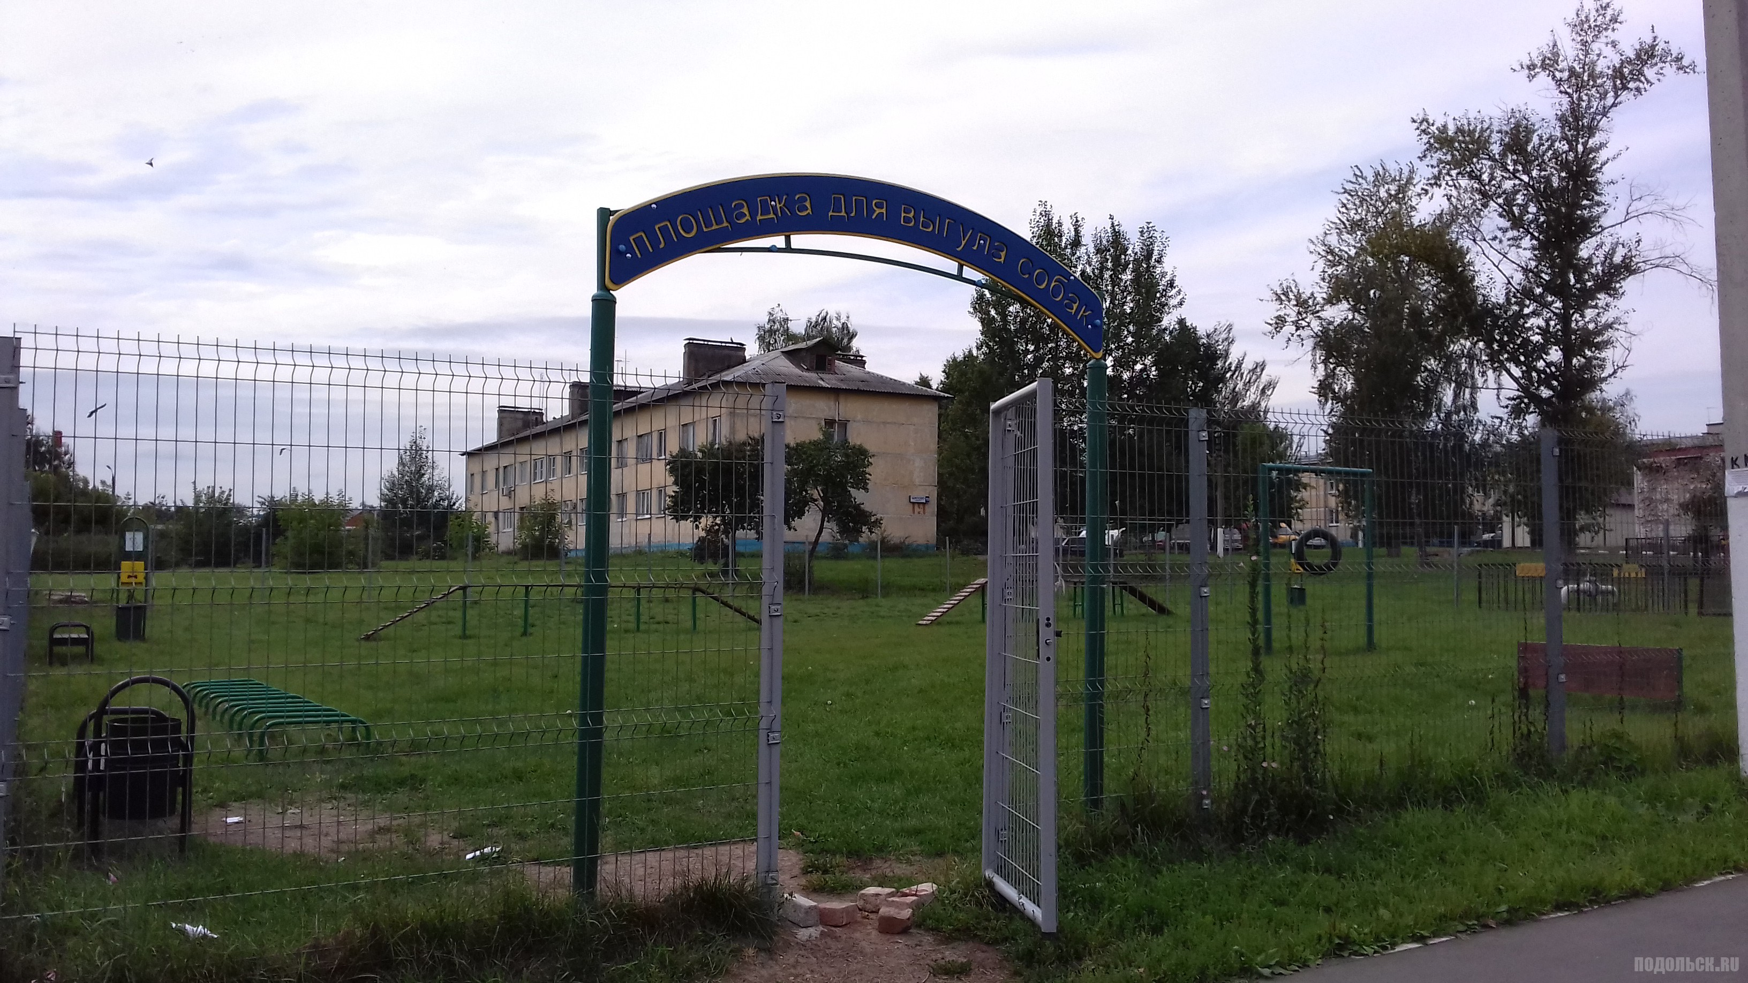
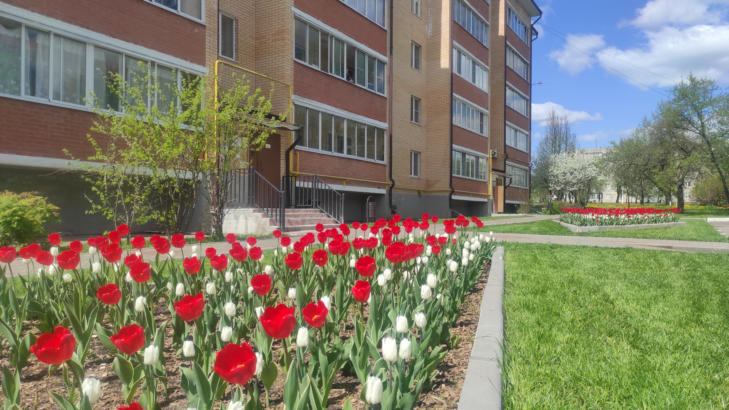
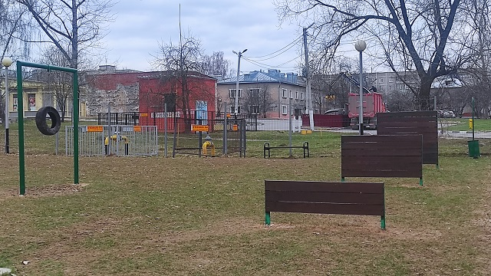
ХРАНИМ ТРАДИЦИИ,
ЖИВЕМ НАСТОЯЩИМ
СТРОИМ БУДУЩЕЕ!
Обустроена площадка для выгула собак
Проведено благоустройство 31 дворовой территории площадью более 270 тысяч кв.м. Общая площадь благоустроенных общественных пространств составляет 135 тысяч квадратных метров.

Slide 17
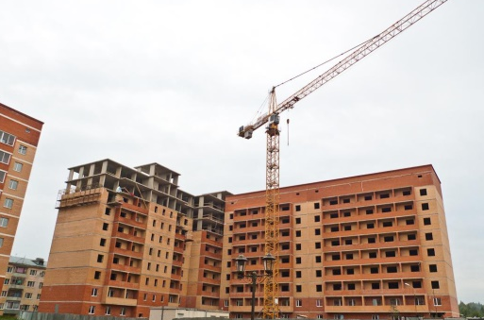
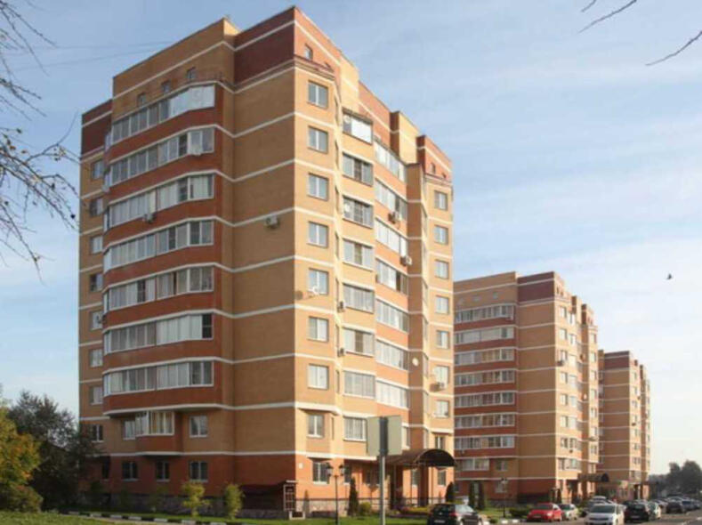
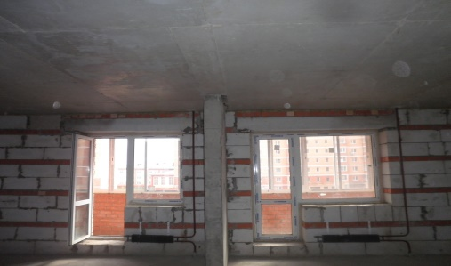
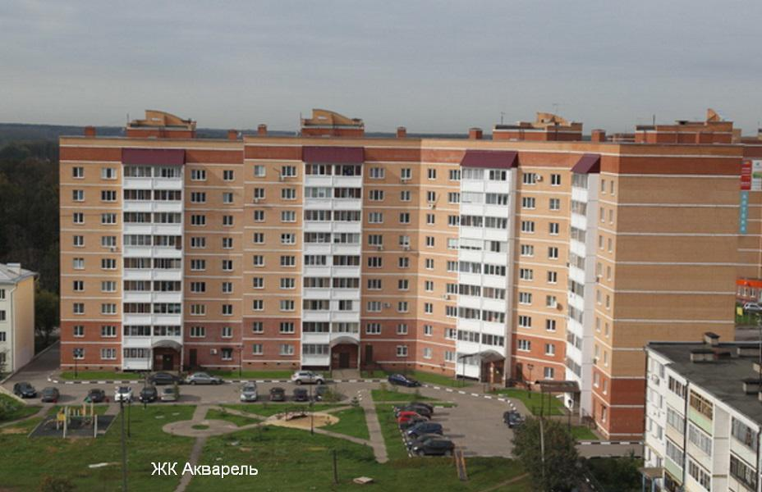
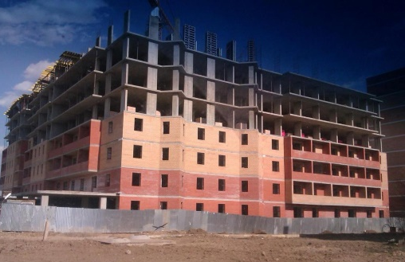
ХРАНИМ ТРАДИЦИИ,
ЖИВЕМ НАСТОЯЩИМ
СТРОИМ БУДУЩЕЕ!
В рамках инвестиционного строительства построены и введены в эксплуатацию жилые многоквартирные дома № 51, 52, 53, 54, 56, 57, 58, 59

Slide 18
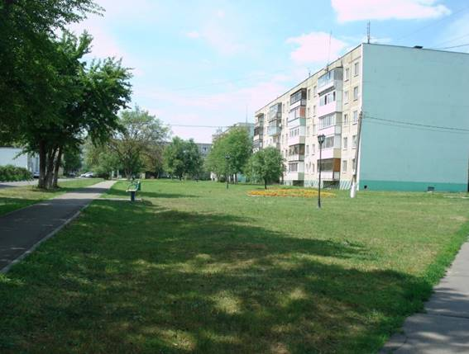
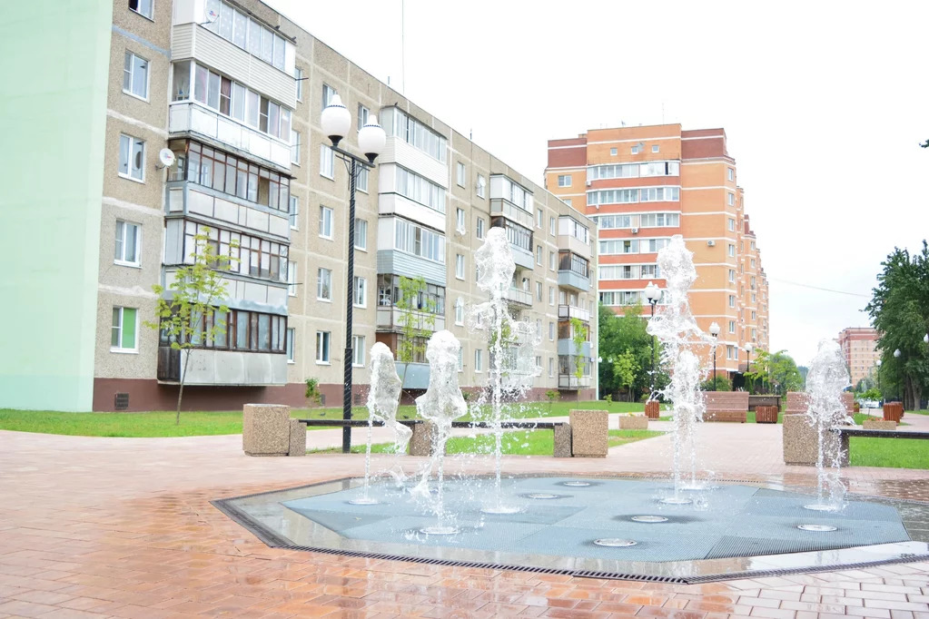
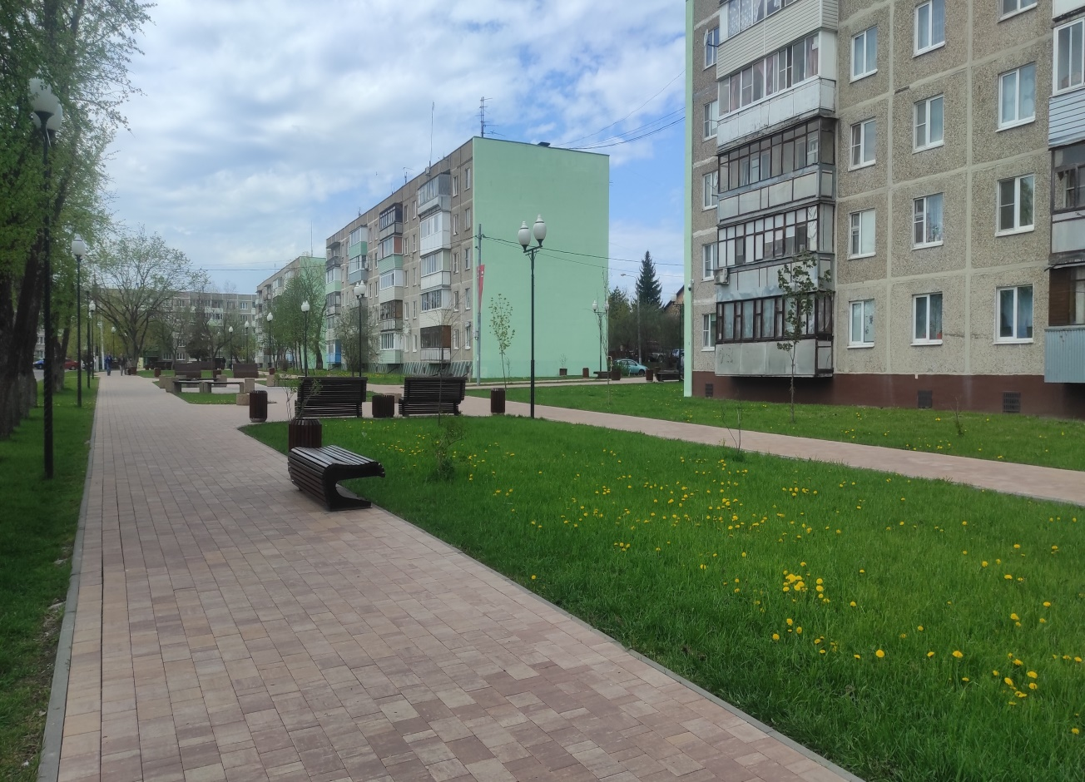
ХРАНИМ ТРАДИЦИИ,
ЖИВЕМ НАСТОЯЩИМ
СТРОИМ БУДУЩЕЕ!
В 2019 году появился пешеходный бульвар с зоной отдыха
и плоскостным фонтаном

Slide 19
ХРАНИМ ТРАДИЦИИ,
ЖИВЕМ НАСТОЯЩИМ
СТРОИМ БУДУЩЕЕ!
Проведено комплексное благоустройство территории у здания Администрации поселения Щаповское

Slide 20
ХРАНИМ ТРАДИЦИИ,
ЖИВЕМ НАСТОЯЩИМ
СТРОИМ БУДУЩЕЕ!
Проведена модернизация очистных сооружений производительностью 2000 м³/сут.
В состав технологической линии входят комбинированные решетки-песколовки, аэротенки с зонами нитрификации и денитрификации, вторичные отстойники, блок подачи реагента, блок доочистки с зернистыми фильтрами и мембранными модулями, блок ультрафиолетового обеззараживания. Качество очищенной воды соответствует существующим на данный момент технологическим нормативам.

Slide 21
ХРАНИМ ТРАДИЦИИ,
ЖИВЕМ НАСТОЯЩИМ
СТРОИМ БУДУЩЕЕ!
Проведены комплексные работы по косметическому
ремонту зала Спортивного клуба «Заря».
Обустроены хоккейная площадка, футбольное поле
с искусственной травой, волейбольная и многофункциональная спортивная площадка

Slide 22
ХРАНИМ ТРАДИЦИИ,
ЖИВЕМ НАСТОЯЩИМ
СТРОИМ БУДУЩЕЕ!
В 2020 году в Щаповском поселении открылся первый в Новой Москве «Мой социальный центр» (ныне Центр Московского долголетия). Это городское клубное пространство для жителей старшего возраста с различными вариациями клубных активностей.

Slide 23
ХРАНИМ ТРАДИЦИИ,
ЖИВЕМ НАСТОЯЩИМ
СТРОИМ БУДУЩЕЕ!
В 2019 году в поселке Курилово открыли Памятник воинам-землякам, участникам ВОВ.
В 2020 установили стенды, посвященные событиям Великой Отечественной войны

Slide 24
ХРАНИМ ТРАДИЦИИ,
ЖИВЕМ НАСТОЯЩИМ
СТРОИМ БУДУЩЕЕ!
В 2019 году в поселке Курилово проведено благоустройство пруда и прилегающей территории: полностью отремонтирован пруд с устройством габионов, установлен фонтан с подсветкой на поверхности воды, обустроены зоны тихого отдыха

Slide 25
ХРАНИМ ТРАДИЦИИ,
ЖИВЕМ НАСТОЯЩИМ
СТРОИМ БУДУЩЕЕ!
В 2020 году построена амбулатория
в поселке Курилово

